Slide 1
Исследование влияния мобильных приложений на социальную интеграцию глухих людей и разработка прототипа приложения для поддержки их общения
Волгоградский государственный технический университет
Кафедра «Программное обеспечение автоматизированных систем»
Исполнитель: студент 4 курса ПрИн-467 Панова В.В.
Научный руководитель: ст. пр. Кузнецова А.С.

Slide 2
Актуальность работы
Тема исследования и разработки мобильных приложений для поддержки социальной интеграции глухих людей является актуальной и имеет как научную, так и практическую значимость.
Она отвечает на вызовы современного общества, связанные с инклюзией и устранением коммуникационных барьеров для людей с ограниченными возможностями.
Мобильные технологии могут стать ключевым инструментом для доступа к информации, коммуникации и повышения качества жизни глухих людей.
Разработка прототипа приложения может стать важным шагом в создании более доступного и инклюзивного мира для глухих людей.

Slide 3
Ключевые понятия
Социальная интеграция:
Вовлечение глухих в общественную жизнь через коммуникацию.
Жестовый язык (РЖЯ):
Визуально-пространственный язык, основной для глухих.
Субтитры в реальном времени:
Автоматическая транскрипция устной речи.

Slide 4
Объект и предмет исследования
Объект исследования:
Социальная интеграция глухих людей с помощью мобильных приложений.
Предмет исследования:
Функции и механизмы прототипа мобильных приложений, способствующие улучшению социальной интеграции и коммуникации для глухих пользователей.

Slide 5
Описание существующей проблемы
Коммуникационные барьеры:
Глухие люди не всегда имеют доступ к информации, представленной на слух (новости, объявления, лекции), испытывают трудности в общении со слышащими людьми, когда нет возможности использовать жестовый язык или письменный текст.
Поэтому возникают проблемы с профессиональным общением, когда сталкиваются с трудностями в получении профессиональной подготовки и карьерном росте из-за недостатка коммуникации с коллегами и руководством.
Недостаток доступа к услугам:
Глухие люди могут испытывать трудности в получении медицинской помощи из-за недостатка информации и коммуникации с врачами, также могут не иметь доступа к социальным услугам, адаптированным к их потребностям.
Глухие дети часто не имеют доступа к качественному образованию, адаптированному к их потребностям.

Slide 6
Цель и задачи исследования
Цель работы: Разработка прототипа приложения для поддержки коммуникации и социальной интеграции глухих.
Задачи:
Анализ потребностей целевой аудитории.
Исследование существующих приложений и технологий.
Формулирование функциональных требований.
Проектирование интерфейса и создание прототипа в Figma.
Оценка эффективности решения.

Slide 7
Анализ предметной области
Выводы из научных исследований:
Приложения должны быть мультимодальными (текст, видео, визуальные сигналы).
Критична простота навигации и персонализация.
Необходимо вовлекать глухих пользователей в разработку.
Распознавания речи должны быть точны.
Поддержка жестовых языков.
Рекомендации по визуальному оформлению:
Добавление субтитры к видео с языком жестов.
Удобное пользование жесты в камеру телефона.
Способность звонить напрямую в службу безопасности.
Восприимчивость важные звуки окружающей среды и вывод информации по незвуковому каналу.

Slide 8
Анкетирование из научных исследований
Слабослышащие люди используют для общения:
Печатать текст в телефоне в различных приложениях (42,9%)
заметку на телефоне и Яндекс-браузером с голосовым помощником «Алиса» (48,1%)
Другие опросы:
Предпочтение общаться на жестовом языке и обмениваться видеороликами (60%)
Использование преобразовать речи в текст (64%)
Иметь поддержку нескольких языков (47%)
Желание смотреть видео с субтитрами (65%)
Последствия контента без субтитров:
Ощущают разочарование (61%)
Чувствуют, что запаздывают с текущими новостями (55%)
Приходится потратить время на поиск версии видео (55%)

Slide 9
Обзор аналогов
Функция | Прототип | WorldDeaf | Google Live Transcribe | Microsoft Translator | ВКонтакте
Обмен текстовыми сообщениями | + | + | - | - | +
Обмен видеосообщениями с жестами | + | + | - | - | -
Видеозвонки с возможностью субтитров | + | + | - | - | +
Преобразование речи в текст (реальное время) | + | + | + | + | -
Поддержка автоматических субтитров в медиаконтенте | + | - | - | - | -
Интеграция с носимыми устройствами | + | + | - | + | -
Настройка визуальных уведомлений | + | - | частично | - | -
Поддержка русского жестового языка (РЖЯ) | планируется | - | - | - | -
Персонализация интерфейса | + | - | - | - | -

Slide 10
Существующее решение и процесс решения задачи
Низкая точность и скорость перевода
Ограниченная поддержка языков и диалектов
Высокая стоимость
Зависимость от дополнительных устройств
Недостаточная интеграция с другими приложениями и устройствами
Недостаточное тестирование и оценка эффективности

Slide 11
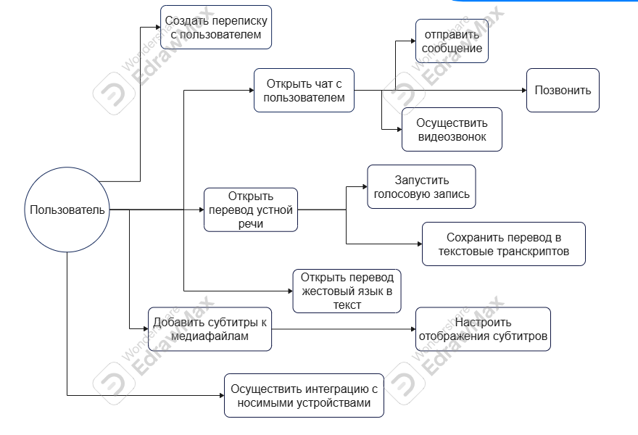
Процесс решения существующей задачи

Slide 12
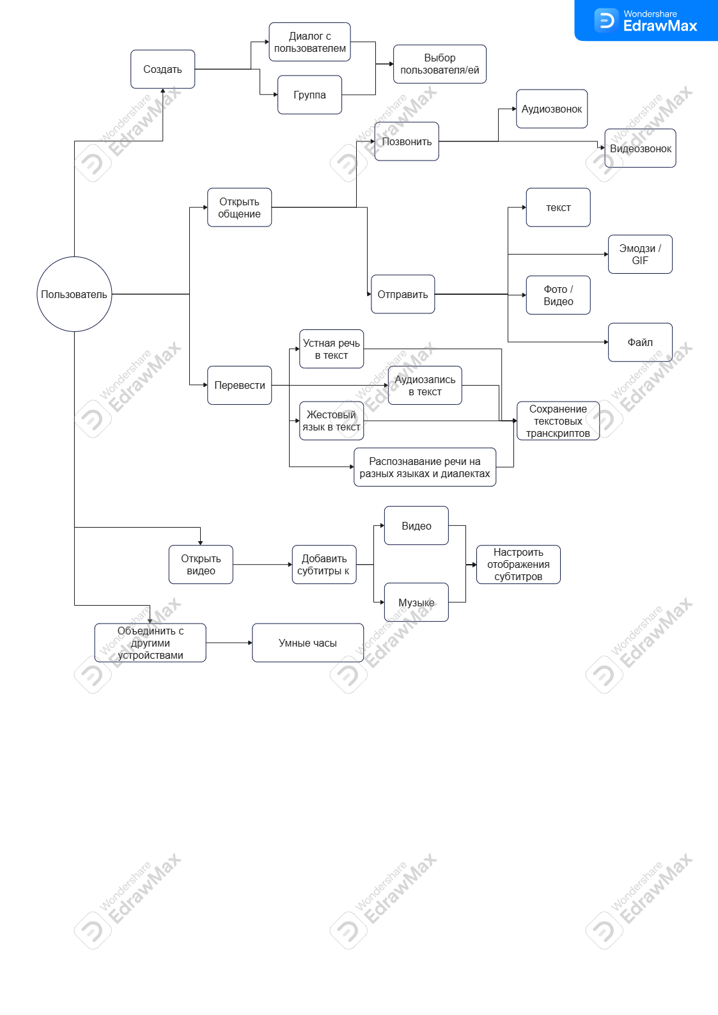
Предлагаемое решение

Slide 13
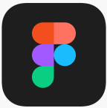

Программные средства
Прототипирование:
Figma (облачный инструмент для интерактивных макетов).
Преимущества:
Интерактивность (кликабельные элементы).
Адаптация под визуальное восприятие (контраст, размеры).
Для реализации:
Flutter (кроссплатформенная разработка).

Slide 14
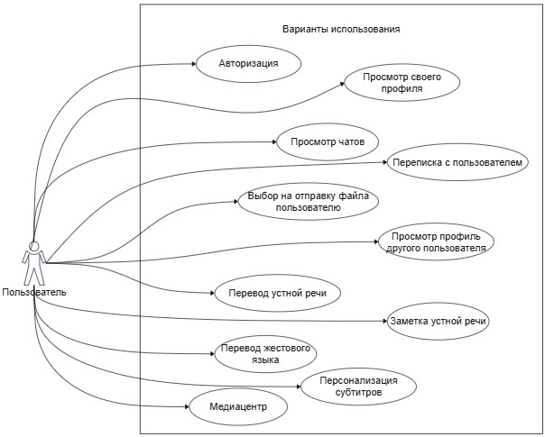
Функциональные требования

Slide 15
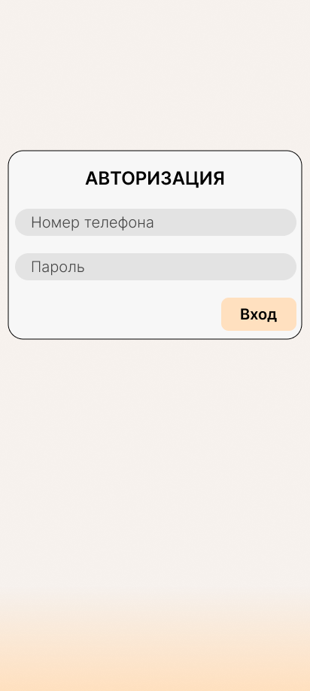
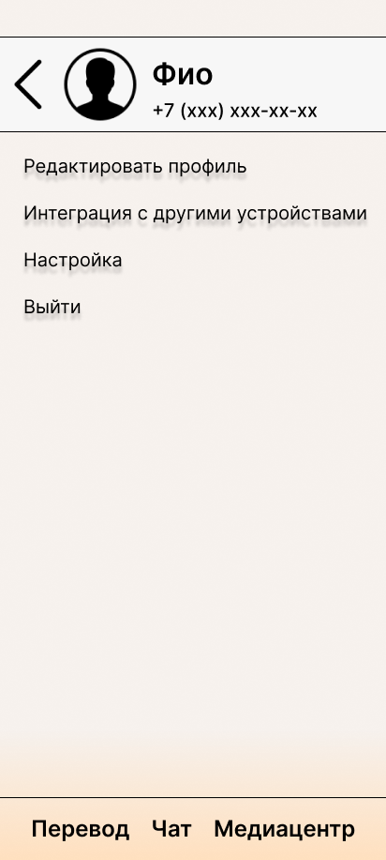
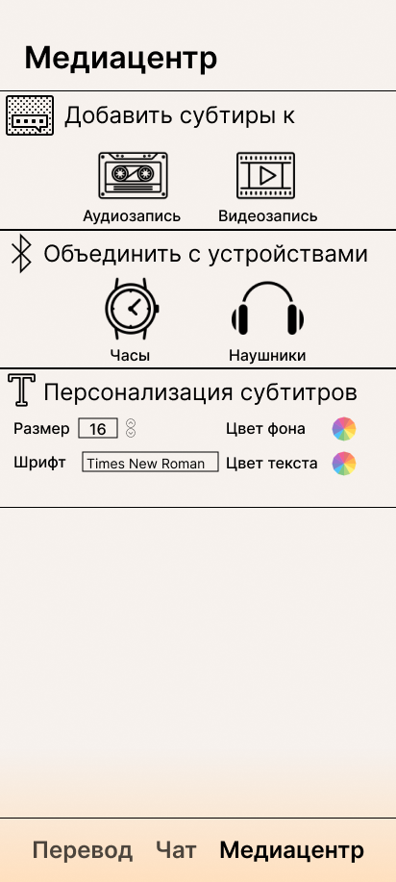
Интерфейс прототипа

Slide 16
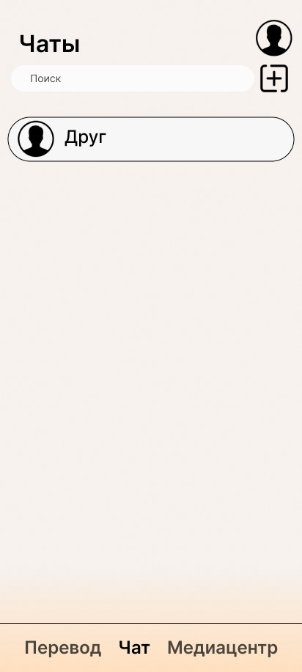
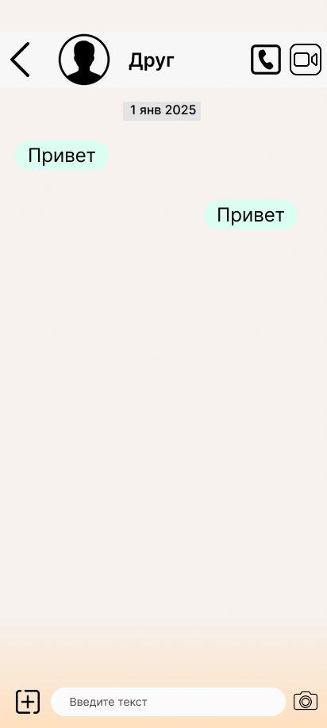
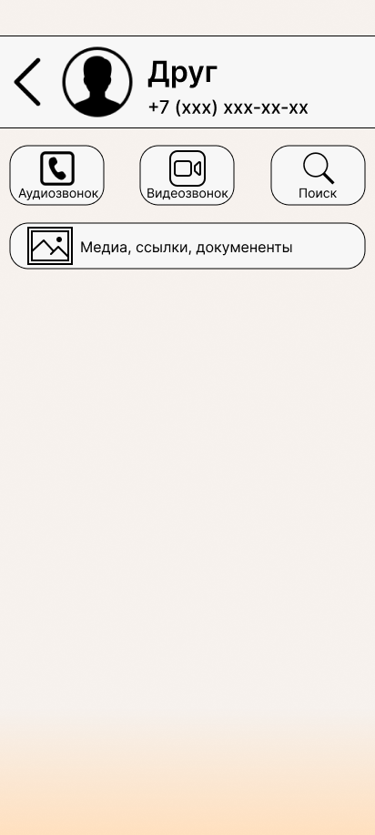
Интерфейс прототипа

Slide 17
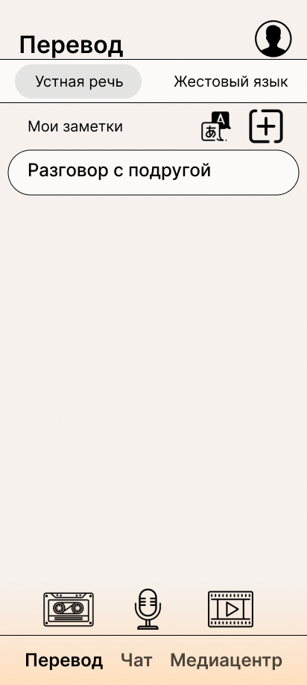
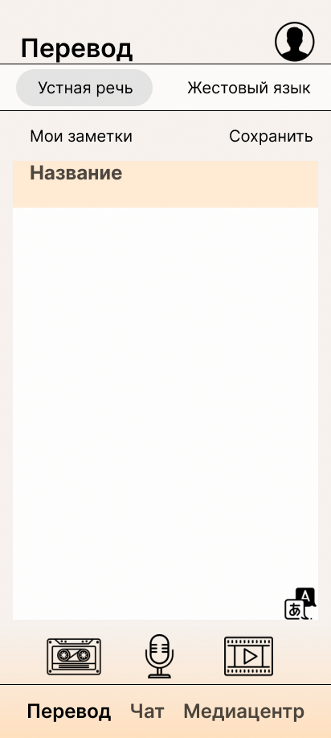
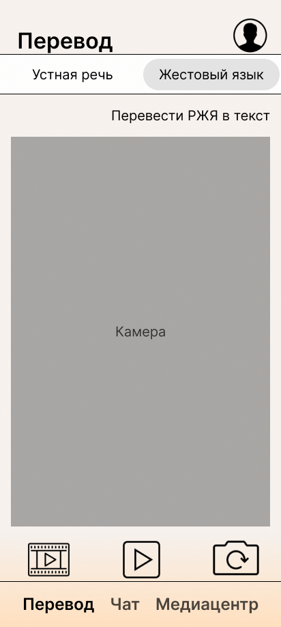
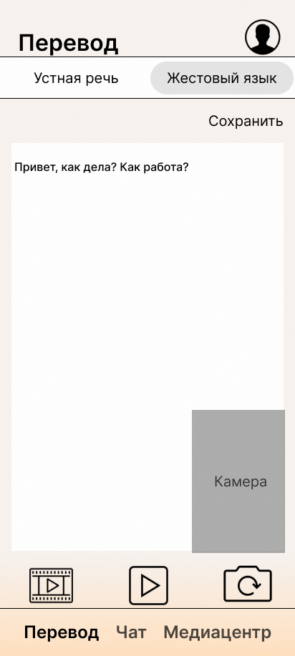
Интерфейс прототипа

Slide 18
Практическая значимость
Для пользователей:
Упрощение общения со слышащими через субтитры/транскрипцию
Доступ к сообществам, мероприятиям, образовательному контенту
Для общества:
Снижение коммуникационных барьеров в медицине/образовании/работе
Сокращение потребности в сурдопереводчиках для базовых задач
Для технологий:
Готовый дизайн-прототип для реализации приложения
Методология проектирования интерфейсов для людей с нарушениями слуха

Slide 19
Список публикаций
Жусова, М. С. Мобильное приложение «Мой диалог» как средство коммуникации глухих и слабослышащих детей / М. С. Жусова, Г. Н. Кобякова // Дефектология. – 2023. – № 3. – С. 284–291.
Schefer, R. Guidelines for Developing Social Networking Mobile Apps to Deaf Audience: a Proposal Based on User Experience and Technical Issues / Schefer R., Silva Areão A., Zaina L. // ACM Digital Library. – 2018. – URL: https://dl.acm.org/doi/10.1145/3274192.3274218 (дата обращения: 04.05.2025).
Alnefaie, M. Social and Communication Apps for the Deaf and Hearing Impaired / Alnefaie M., Sampali S. // 2017 International Conference on Computer and Applications (ICCA). – 2017. – P. 120–126. – URL: https://www.researchgate.net/publication/329590286 (дата обращения: 04.05.2025).
Social App Accessibility for Deaf Signers / Mack K., Bragg D., Morris M.R. [et al.] // Proceedings of the ACM on Human-Computer Interaction. – 2020. – Vol. 4, CSCW2. – Article 125. – 31 p. – URL: https://dl.acm.org/doi/10.1145/3415196 (дата обращения: 09.03.2025).
Chiu, H.-P. Essential Needs and Requirements of Mobile Phones for the Deaf / Chiu H.-P., Liu C.-H., Hsieh C.-L. // Assistive Technology: The Official Journal of RESNA. – 2010. – Vol. 22, No. 3. – P. 172–185.

Slide 20
Спасибо за внимание

